Slide 1

2024년 4월 8일 월요일
XNOR-Net: ImageNet Classification Using Binary
Convolutional Neural Networks
Rastegari, Mohammad, et al. "Xnor-net: Imagenet classification using binary convolutional neural networks." European conference on computer vision(ECCV). Cham: Springer International Publishing, 2016.
홍익대학교 컴퓨터공학과
C3110703 김지윤

Slide 2
Contents
Introduction
Background
Main idea
Conclusion

Slide 3
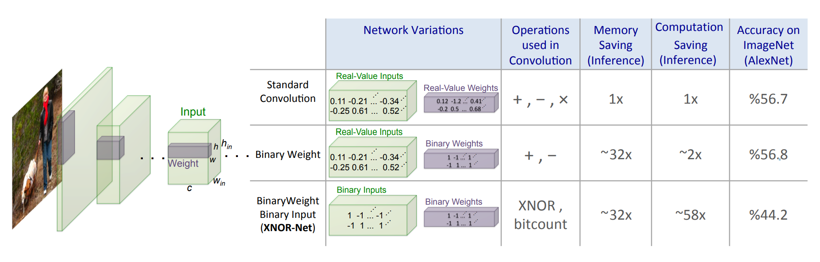
1.Introduction
기존 BNN에서는 Weight 이진화을 통해 Weight를 약 32배 정도 작게 만들 수 있음
Convolution 연산을 곱셈을 제외한 덧셈과 뺄셈 연산으로 표현하면 추론 속도를 약 2배 향상
해당 논문에서는 Weight 뿐만 아니라 입력 데이터(Input Data)까지 이진화
Conv 연산을 XNOR 및 BitCount으로 구현하여 58배의 추론 속도 향상
정확도는 약간 하락했지만 메모리 및 연산량 측면에서 이득을 얻음

Slide 4
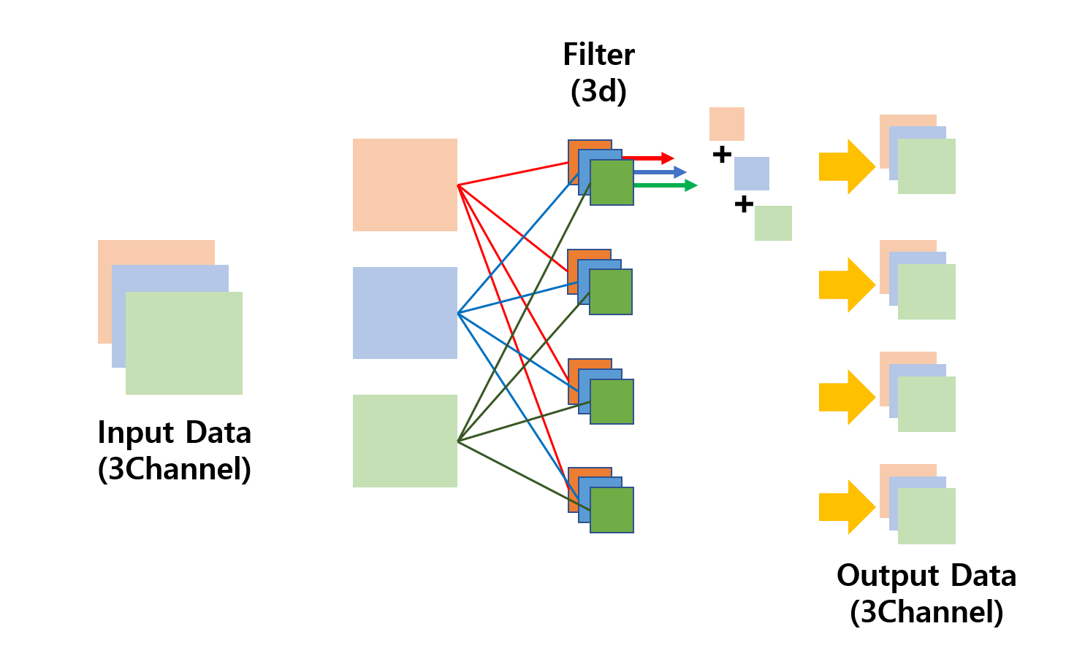
2. Background
합성곱층(Convolutional Layer)
이미지 전체에서 필터(혹은 커널)를 이동하며 입력 데이터에서 특성을 추출하는 역할을 수행함
합성곱 연산을 통해 입력 이미지의 공간 정보를 반영한 특징맵(Feature Map)을 얻을 수 있기
때문에 일반적으로 Vision Task에 이용됨

Slide 5
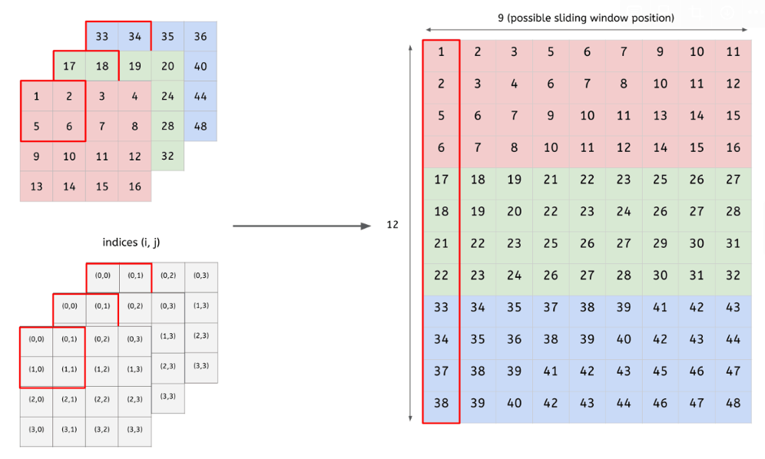
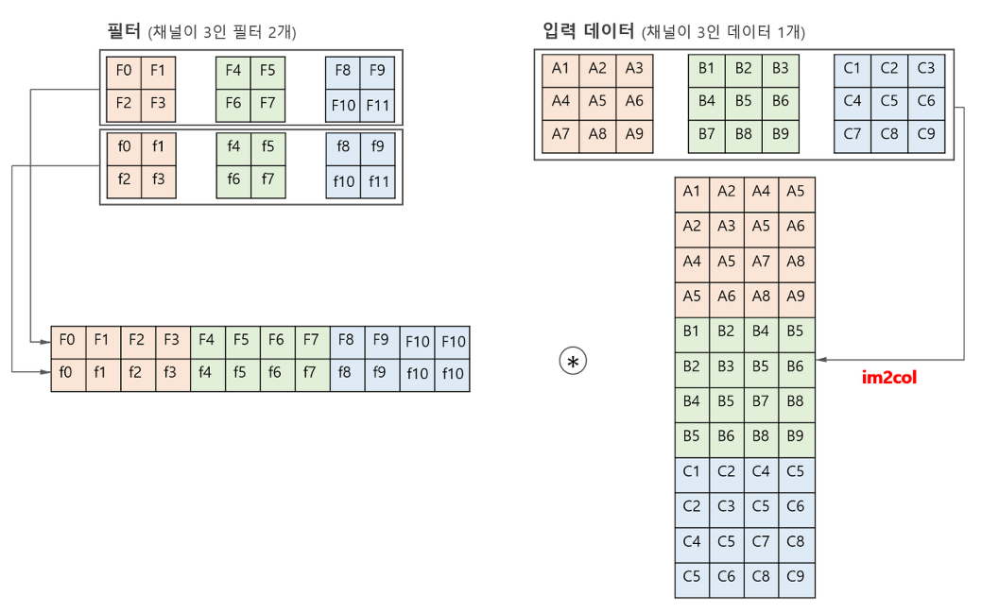
2. Background
Image to column
각 채널별로 동일한 위치의 값을 세로로 이어 붙임

Slide 6
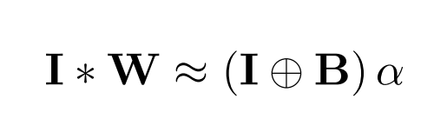
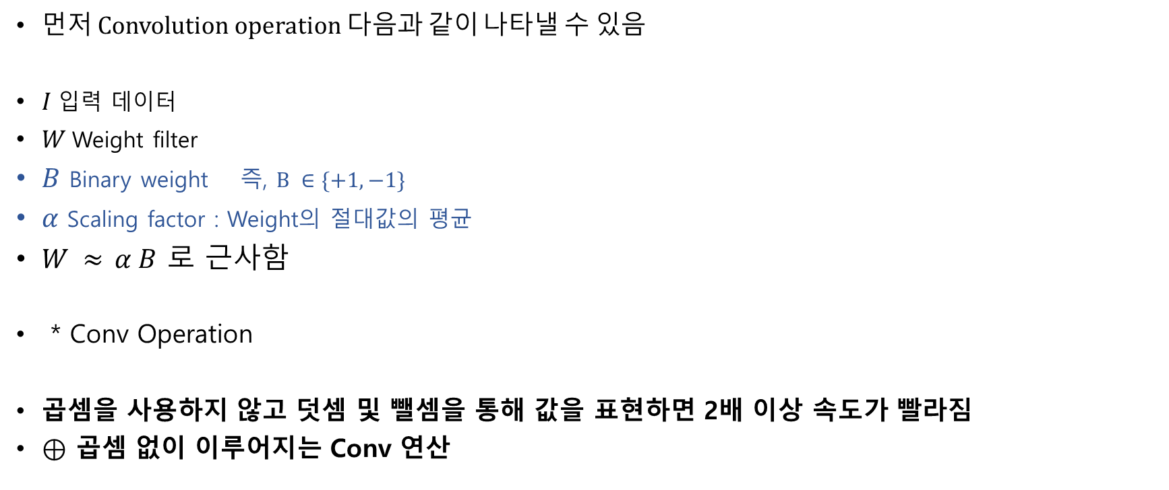
3. Main Idea
먼저 Convolution operation 다음과 같이 나타낼 수 있음
$I$입력 데이터
$W$Weight filter
$B$ Binary weight 즉, $B ∈\{+1,−1\}$
$α$ Scaling factor : Weight의 절대값의 평균
$W ≈$ $α B$ 로 근사함
* Conv Operation
곱셈을 사용하지 않고 덧셈 및 뺄셈을 통해 값을 표현하면 2배 이상 속도가 빨라짐
⊕ 곱셈 없이 이루어지는 Conv 연산

Slide 7
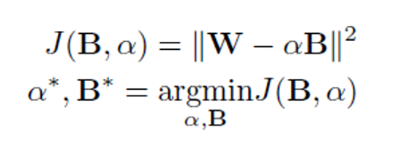
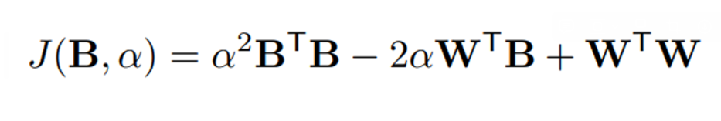

3. Main Idea
앞서 언급한 식을 표현하기 위한
Binary weight를 추론하는 과정은 아래 식 J을 최소화하는 문제임
(가장 기존의 W와 유사한) Original 가중치 W와 차가 가장 적은 최적의 $α$*와 이진 행렬 $B$*를 찾는 것이 목적임 → minimize the reconstruction error
최솟값을 찾는 방법은 알파에 관한 J의 기울기가 0인(즉, 오류가 가장 적은) $α$* , $B$*를 찾음

Slide 8
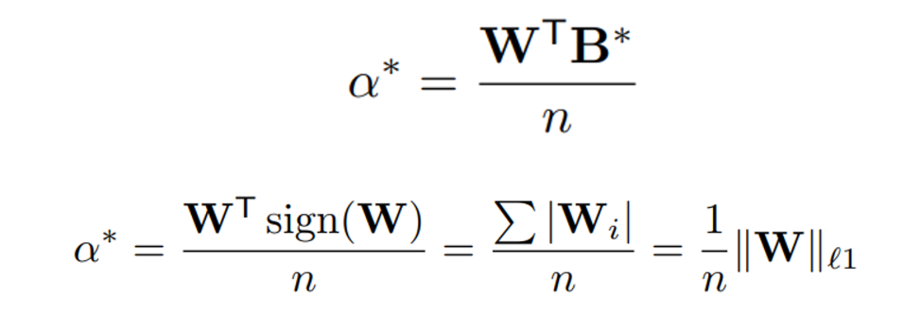

3. Main Idea
$W_{i}≥0,$ $B_{i}$=1
$W_{i}<0, B_{i}=−1$
$B$* = $sign\left(W\right)$
$B$의 각 요소는 $W$의 각 요소의 부호에 따라 결정함
$α$는 $B$에 의해 다음과 같이 표현할 수 있음

Slide 9
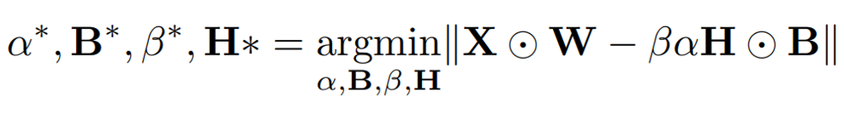
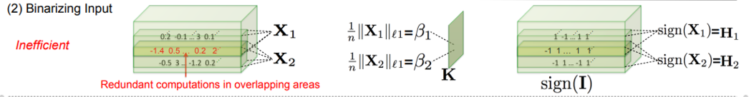

3. Main Idea
다음으로 Binarized input
$⨀$ Element-wise product
$H$ Binarized input , $H ∈\{+1,−1\}$
$W ≈$ $αB$
$X ≈$ $βH$
$β$ 는 $X$의 절대값의 평균을 의미함
$γ= αβ$

Slide 10
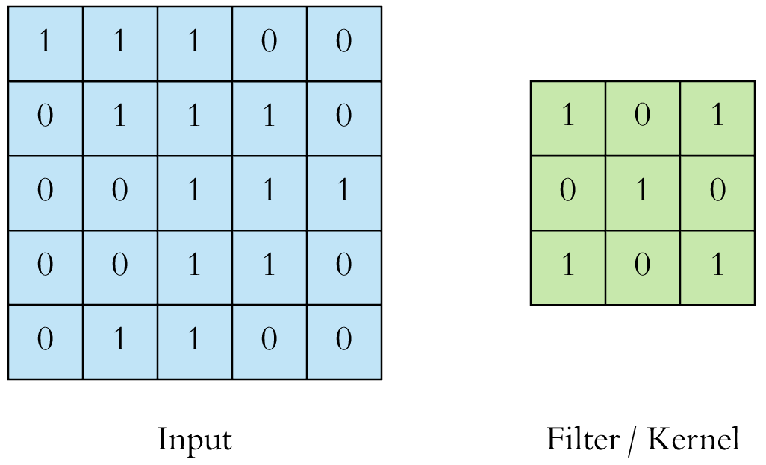
3. Main Idea
다음으로 Binarized input
$⨀$ Element-wise product
$H$ Binarized input , $H ∈\{+1,−1\}$
$W ≈$ $αB$
$X ≈$ $βH$
$β$ 는 $X$의 절대값의 평균을 의미함
$γ= αβ$

Slide 11
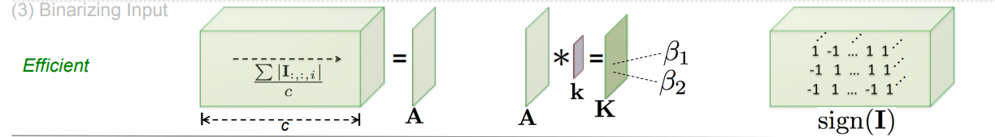
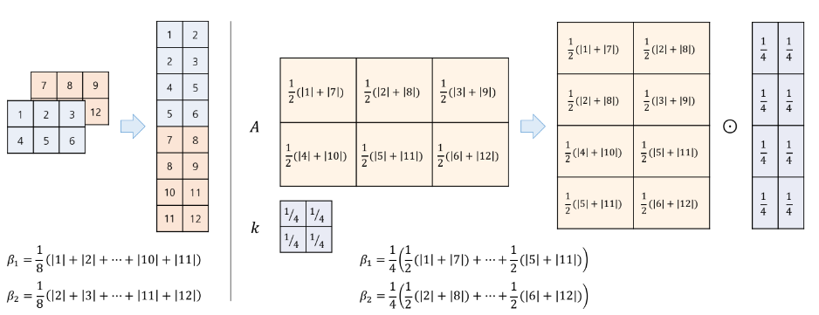

3. Main Idea
다음으로 Binarized input
sliding window끼리 겹쳐지는(연산 중복)이 존재함
따라서 이때마다 scale factor 를 계산하는 것을 막기 위해
Input data의 채널별 평균 A를 구함
$β$는 input data의 제곱의 평균
A $= \frac{\sum{I_{:,:,i}}}{c}$
$k= \frac{1}{hw}$ (Window Size = h * w)
$K=A ∗k$

Slide 12
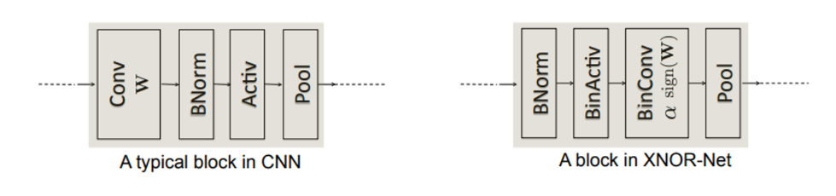
3. Main Idea
기존 CNN에서는 Conv 레이어 통과 후 배치 정규화(Batch norm) 레이어를 통과시킴
하지만 XNORNet에서는 이진화로 인한 정보 손실을 줄이기 위해 이진화 전에 정규화를 진행 -> 레이어 위치 이동
Pooling 레이어에 이진화된 input을 넣으면 거의 모든 부분에서 +1로 변환되기 때문에(정보 손실이 크다)
BinActivation을 BinConvolution layer 보다 먼저 적용함

Slide 13
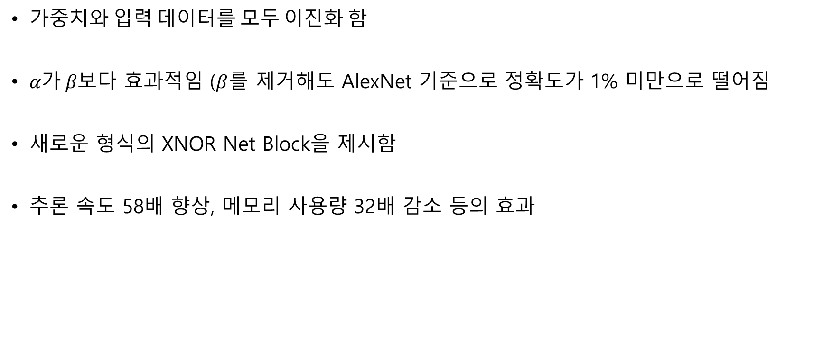
4. Conclusion
가중치와 입력 데이터를 모두 이진화 함
$α가 β보$다 효과적임 ($β$를 제거해도 AlexNet 기준으로 정확도가 1% 미만으로 떨어짐
새로운 형식의 XNOR Net Block을 제시함
추론 속도 58배 향상, 메모리 사용량 32배 감소 등의 효과

